Slide 1

mba senac – PLN Soluções para o problema de desperdício de alimentos

Slide 2
Introdução ao problema
Contexto: O desperdício de alimentos em hotéis e restaurantes é um problema ambiental, social e econômico
Objetivo: Criar soluções e ideias de projeto focados na redução de desperdício, utilizando técnicas de inteligência artificial

Slide 3
Design Thinking
Foco no usuário: donos de estabelecimentos, ONGs, gestores.
etapas do projeto
Brainstorming
Ideação
Protótipo
Validação
Execução

Slide 4


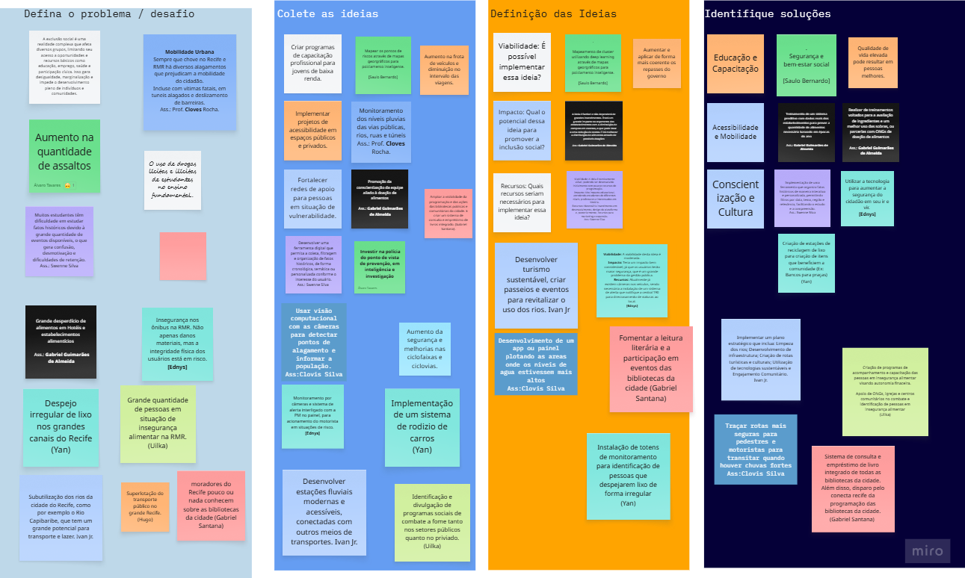
1ª etapa: Brainstorm
Reunião de ideias com foco em causas e soluções para o desperdício:
Doação de alimentos.
Treinamento de equipes.
Sistemas inteligentes de previsão.
Formulação de frases-projeto para análise de sentimento.

Slide 5
2ª etapa: Ideação
Pergunta Inicial: Como a população vê o problema do desperdício de alimentos por parte de empresas hoteleiras e restaurantes?
Hipótese: A População percebem e reagem negativamente ao desperdício visível de alimentos
Solução: Aplicar análise de sentimento para validação dessa hipótese através de ideias de projetos.

Slide 6
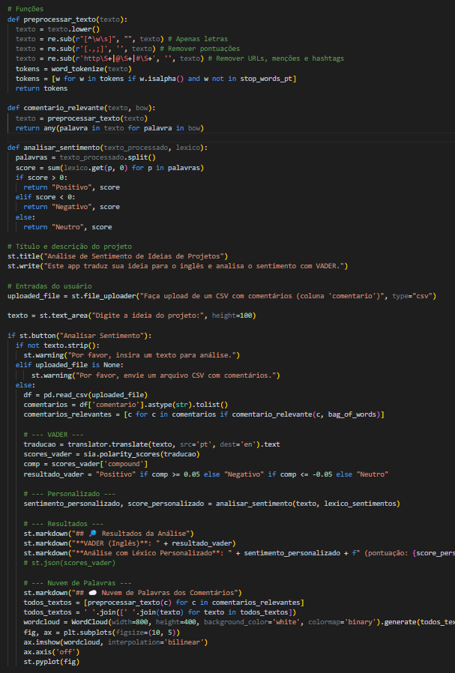
3ª etapa: Prototipação
Tecnologias utilizadas:
Streamlit para interface web
Formas de pré-processamento: remoção de stopwords, tokenização
NLTK com modelo VADER para análise de sentimento em inglês
Geração de nuvem de palavras com WordCloud
Dataset de comentários simulados por IA com filtragem por Bag of Words.

Slide 7
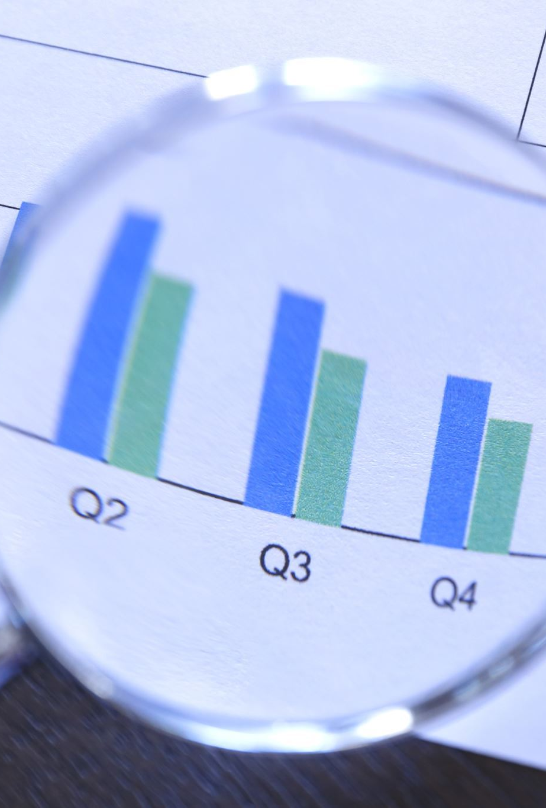
4ª etapa: Validação
Análise de ideias com dois métodos:
VADER (pré-treinado, em inglês): traduz e analisa com scores positivos/negativos.
Léxico personalizado + Stopwords em português: analisa com base em pontuação associada a palavras-chave.
Avaliação qualitativa da acurácia e coerência dos resultados.

Slide 8

5ª etapa: Execução
Programa executado localmente no computador do usuário.
Código fonte disponível em um repositório do GitHub.

Slide 9
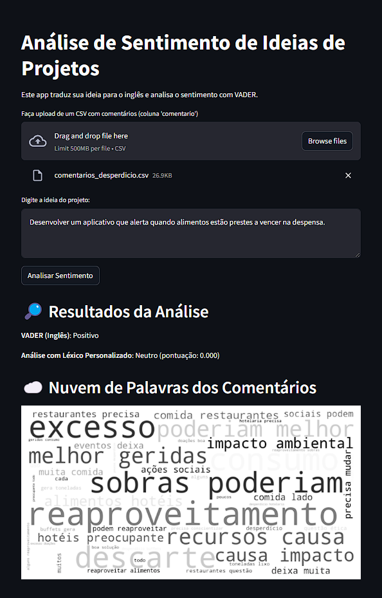
Funcionalidades
Inserção de ideias de projetos.
Inserção de um dataset (.csv) com comentários sobre o desperdício de alimentos.
Tradução automática e análise de sentimentos com GoogleTrans e VADER.
Análise com léxico de sentimentos personalizado.
Geração automática de nuvem de palavras com base em dataset filtrado.

Slide 10

conclusão
Projeto validado como útil para avaliação rápida e escalável de ideias de sustentabilidade.
Possibilidades futuras:
Conectar a APIs de bases reais de dados de estabelecimentos.
Adicionar sugestões automáticas baseadas no tipo de sentimento.
Processo de web scraping em redes sociais(EX: X - Antigo Twitter).

Slide 11
Obrigado
Gabriel Guimarães de Almeida
Joice Cavalcanti
Yan Araújo

